Slide 1
人工智慧

Slide 2
開場白

Slide 3
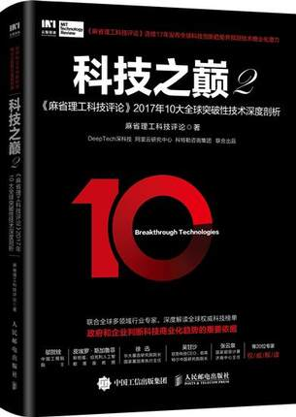
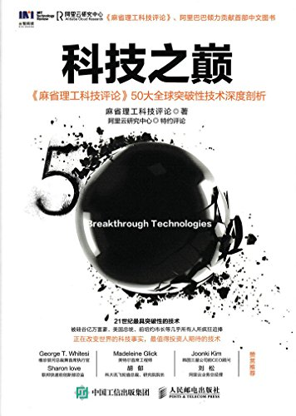
人工智慧與深度學習
AI/Deep learning & security
https://www.technologyreview.com/lists/technologies/2018/
MIT Technology Review
《麻省理工科技評論》
10大全球突破性技術
2013
2017
2018
Reinforcement Learning 強化學習
The 360-Degree Selfie 360°自拍
Gene Therapy 2.0 基因療法2.0
Hot Solar Cells 太 陽能熱光伏電池
The Cell Atlas 細胞圖譜
Self-Driving Trucks 自動駕駛貨車
Paying with Your Face 刷臉支付
Practical Quantum Computers 實用型量子電腦
Reversing Paralysis治癒癱瘓
Botnets of Things僵屍物聯網
Deep Learning 深度學習
Baxter: The Blue-CollarRobot Baxter： 藍領機器人
Prenatal DNA Sequencing 產前DNA 測序
Temporary Social Media 暫時性社交網絡
Ultra-Efficient Solar Power 多頻段超高效太陽能
Big Data from CheapPhones 來自廉價手機的大數據
Supergrids 超級電網
Additive Manufacturing 增材製造技術
Smart Watches 智能手表
Memory Implants 移植記憶
3-D Metal Printing
Sensing City
AI for
Everybody
Dueling Neural Networks

Slide 4
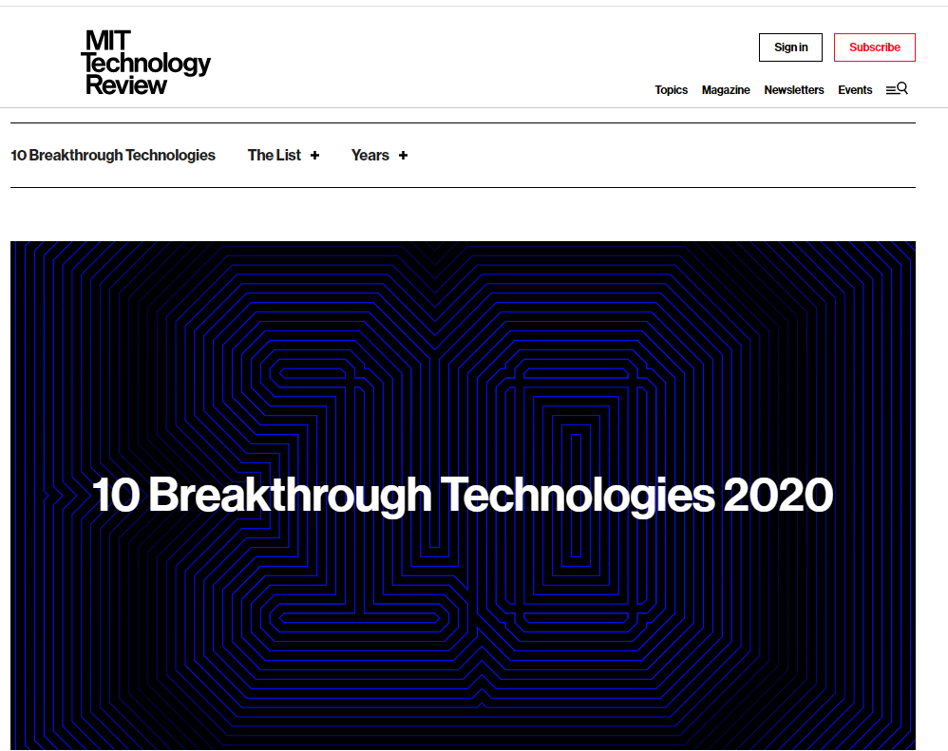
10 Breakthrough Technologies 2020
https://www.technologyreview.com/10-breakthrough-technologies/2020/
Unhackable internet
Hyper-personalized medicine
Digital money
Anti-aging drugs
AI-discovered molecules
Satellite mega-constellations
Quantum supremacy
Tiny AI
Differential privacy
Climate change attribution
Unhackable internet
An internet based on quantum physics will soon enable inherently secure communication.

Slide 5
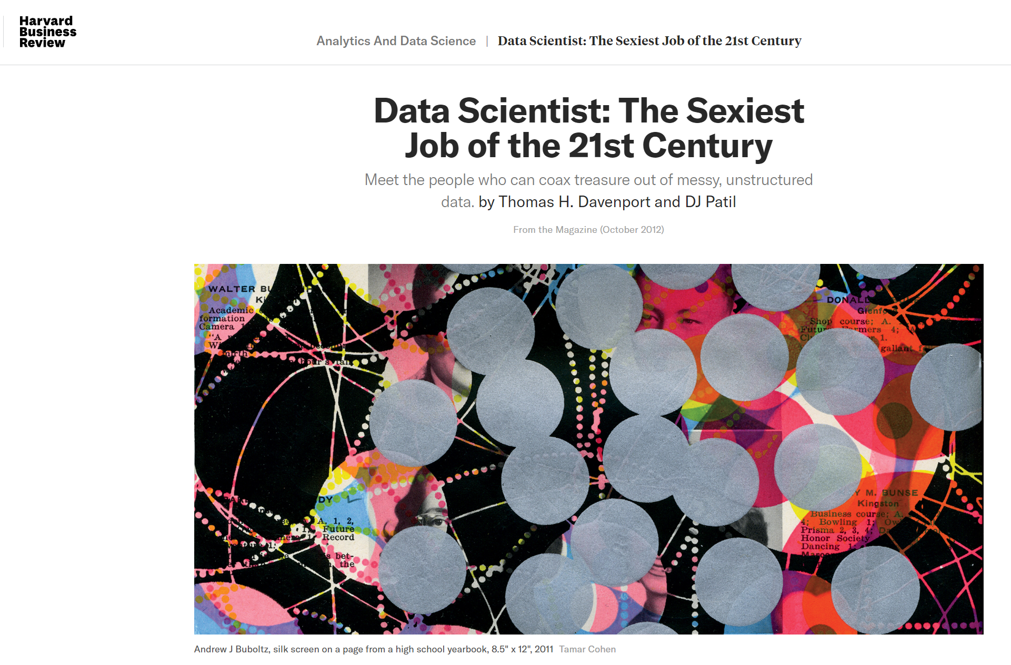
https://hbr.org/2012/10/data-scientist-the-sexiest-job-of-the-21st-century

Slide 6
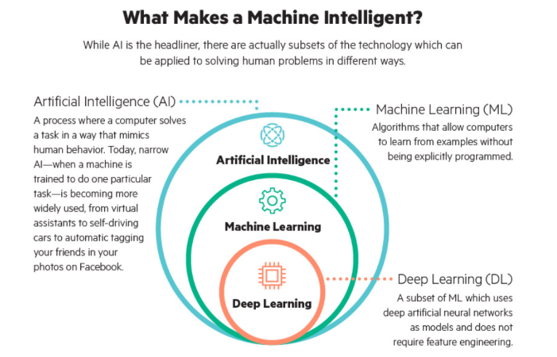
從工人(專家)智慧到人工(機器)智慧

Slide 7




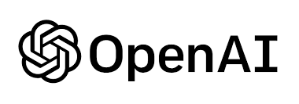





學習套件
AI Deep Learning
Machine Learning
Data Science

Slide 8
類神經網路
Neural network: From perceptron to MLP

Slide 9
Neural network: From perceptron to MLP

Slide 10
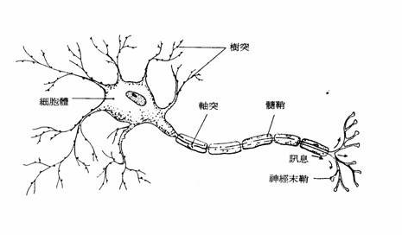
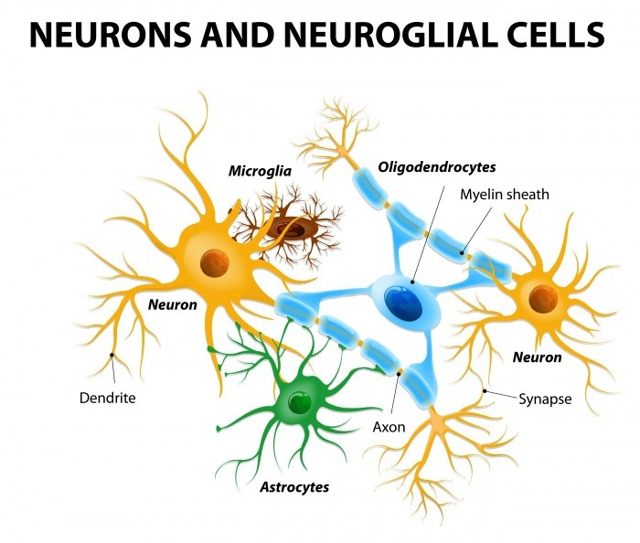
神經網路
生物神經系統的結構，神經元(Neuron)之間互相連結，由外部神經元接收信號，再層層傳導至其他神經元，最後作出反應的過程
neural network
https://ithelp.ithome.com.tw/articles/10191528

Slide 11
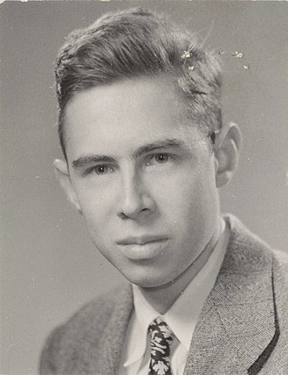
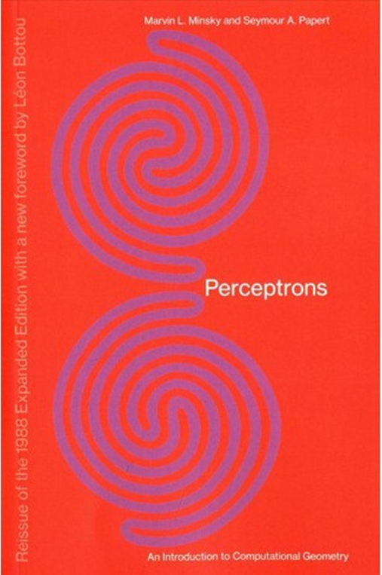
AI 第一個黃金年代：1956 - 1974
1956年達特茅斯會議：AI的誕生
1956年達特矛斯會議的組織者是馬文·明斯基，約翰·麥卡錫和另兩位資深科學家克勞德·香農以及Nathan Rochester。
會議提出的斷言之一是「學習或者智能的任何其他特性的每一個方面都應能被精確地加以描述，使得機器可以對其進行模擬。」
與會者包括Ray Solomonoff，Oliver Selfridg），Trenchard More，Arthur Samuel，艾倫·紐厄爾和赫伯特·西蒙
麥卡錫則說服與會者接受「人工智慧」一詞作為本領域的名稱。[43]1956年達特矛斯會議上AI的名稱和任務得以確定，同時出現了最初的成就和最早的一批研究者，因此這一事件被廣泛承認為AI誕生的標誌。
Frank Rosenblatt (July 11, 1928 – July 11, 1971)
感知器是神經網絡的一種形式，由Frank Rosenblatt於1958年提出。與多數AI研究者一樣，他對這一發明的潛力非常樂觀，預言說「感知器最終將能夠學習，作出決策和翻譯語言」。整個六十年代裡這一方向的研究工作都很活躍。
https://en.wikipedia.org/wiki/Perceptrons_(book)
1969年Minsky和Papert出版了著作《感知器》，書中暗示感知器具有嚴重局限，而Frank Rosenblatt的預言過於誇張。
這本書的影響是破壞性的：聯結主義的研究因此停滯了十年。後來新一代研究者使這一領域獲得重生，並使其成為人工智慧中的重要部分；遺憾的是Rosenblatt沒能看到這些，他在《感知器》問世後不久即因遊船事故去世
第一次AI低谷：1974 - 1980

Slide 12
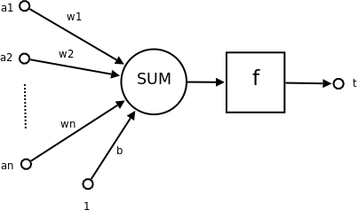
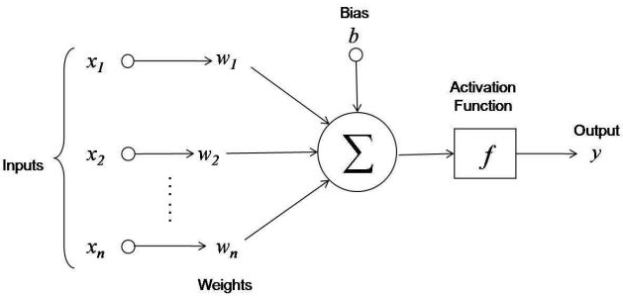
模型化➔類神經網路
Artificial neural network(ANN)
感知機 perceptron
Weight(權重)
激活函數
Activation function
Bias(偏權值)

Slide 13
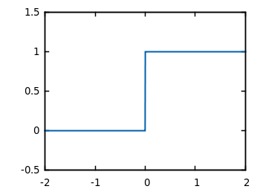
激活函數:Activation function Step Function

Slide 14
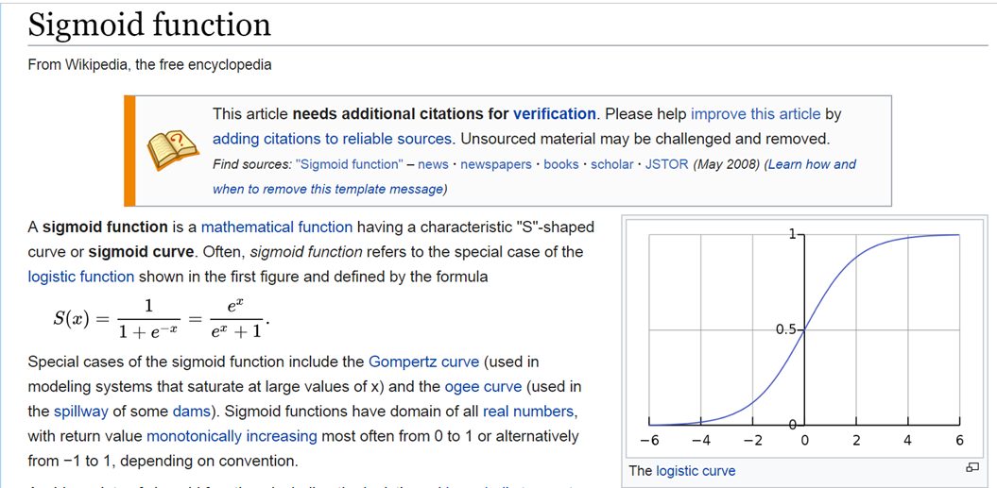
激活函數:Activation function Sigmoid function
https://en.wikipedia.org/wiki/Sigmoid_function

Slide 15
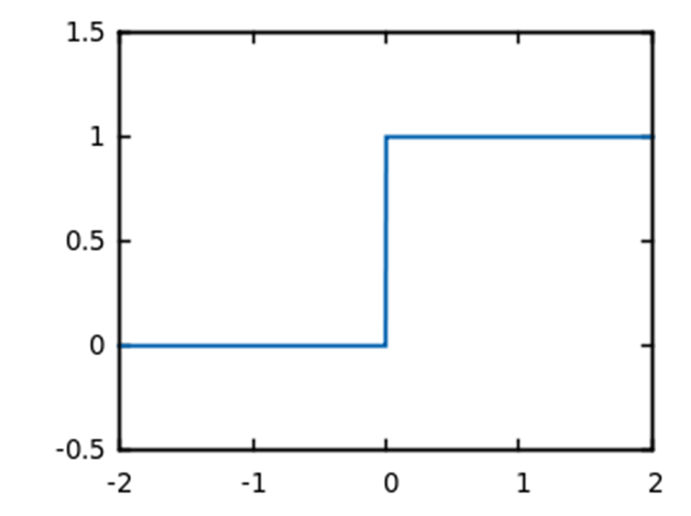
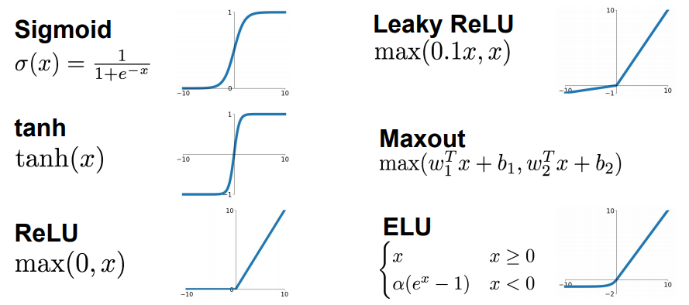
各種激活函數:Activation function

Slide 16
類神經網路起手式:感知器
使用感知機實作邏輯閘

Slide 17
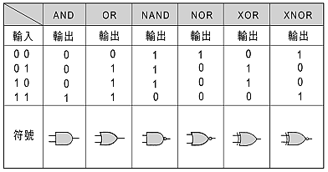
真值表[邏輯閘]

Slide 18
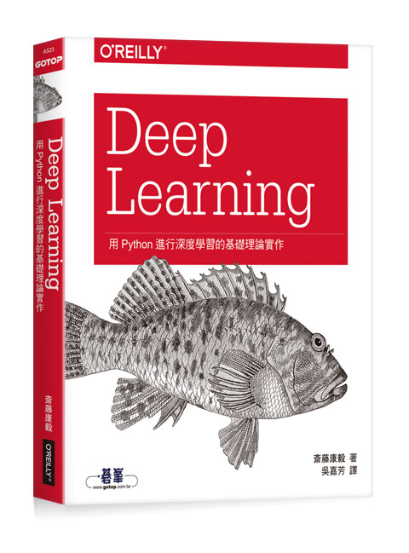
Deep Learning：用Python進行深度學習的基礎理論實作
作者： 斎藤康毅 譯者： 吳嘉芳
出版社：歐萊禮 出版日期：2017/08/17
好書推薦
第一章 Python入門
第二章 感知器
第三章 神經網路
第四章 神經網路的學習
第五章 誤差反向傳播法
第六章 與學習有關的技巧
第七章 卷積神經網路
第八章 深度學習
附錄A Softmax-with-Loss層的計算圖
參考文獻
https://github.com/oreilly-japan/deep-learning-from-scratch

Slide 19

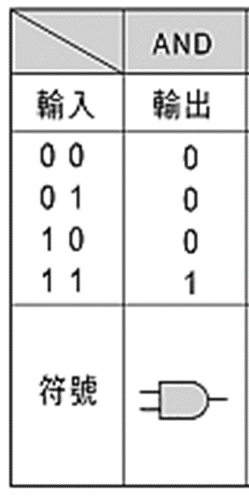
AND gate: w1/w2/b要設定為何
才可以實作出AND gate
x1
input_dim=2
W1
1
1
1
０
０
0
x2
w2
1
0
1
０
b
1

Slide 20
類神經網路起手式:感知器
AND gate的實作

Slide 21
AND gate: w1/w2/b要設定為何
才可以實作出AND gate
x1
input_dim=2
W1
1
1
1
０
０
0
x2
w2
1
0
1
０
b<0
b
w1+b<0
w2+b<0
1
w1+w2+b>0

Slide 22
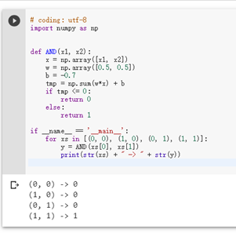
# coding: utf-8
import numpy as np
def AND(x1, x2):
x = np.array([x1, x2])
w = np.array([0.5, 0.5])
b = -0.7
tmp = np.sum(w*x) + b
if tmp <= 0:
return 0
else:
return 1
if __name__ == '__main__':
for xs in [(0, 0), (1, 0), (0, 1), (1, 1)]:
y = AND(xs[0], xs[1])
print(str(xs) + " -> " + str(y))

Slide 23
類神經網路起手式:感知器
作業:完成OR gate, NOR及NAND gate的實作

Slide 24
真值表[邏輯閘]
作業:完成OR gate, NOR及NAND gate的實作

Slide 25
類神經網路起手式:感知器
Solving XOR with a single Perceptron

Slide 26
真值表[邏輯閘]
解的出來嗎??

Slide 27
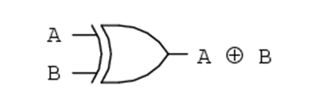
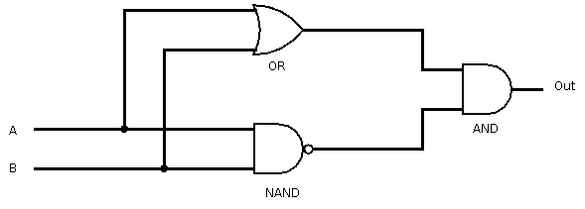
第二章 感知器
# coding: utf-8
from and_gate import AND
from or_gate import OR
from nand_gate import NAND
def XOR(x1, x2):
s1 = NAND(x1, x2)
s2 = OR(x1, x2)
y = AND(s1, s2)
return y
if __name__ == '__main__':
for xs in [(0, 0), (1, 0), (0, 1), (1, 1)]:
y = XOR(xs[0], xs[1])
print(str(xs) + " -> " + str(y))
輸入

Slide 28
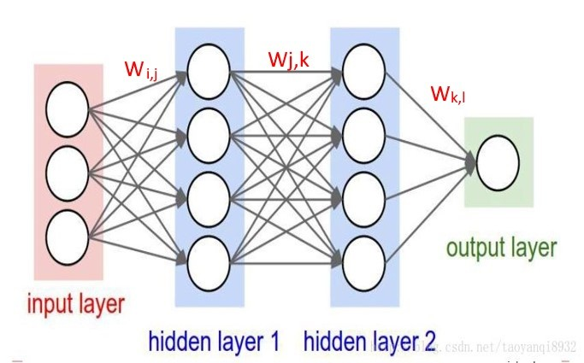
多層感知機 Multilayer perceptron, MLP

Slide 29
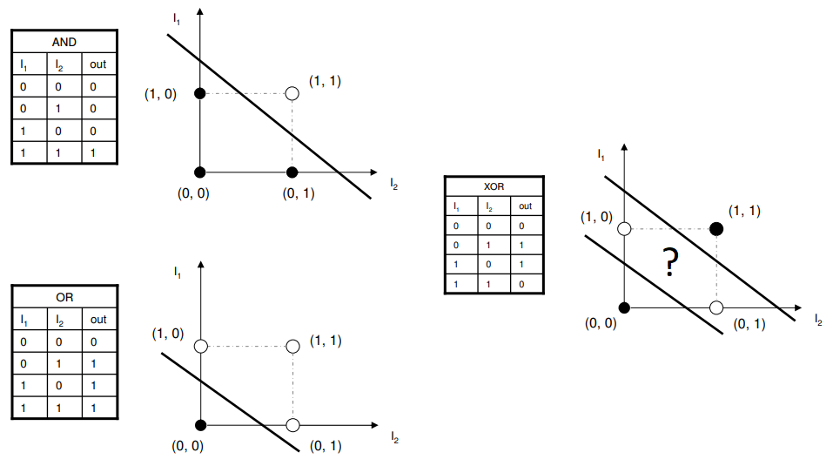
linearly separable

Slide 30
具有學習能力的神經網路

Slide 31
模型化➔類神經網路
Artificial neural network(ANN)
感知機 perceptron
Weight(權重)
激活函數
Activation function
Bias(偏權值)

Slide 32
學習能力類神經網路
步驟一:將Weight(權重)與Bias(偏權值)
隨機設定(例如全為0)
Weight(權重)
激活函數
Activation function
模型結果值
Bias(偏權值)

Slide 33
學習能力類神經網路
Weight(權重)
激活函數
Activation function
步驟二:計算出
模型結果值
模型結果值
Bias(偏權值)

Slide 34
學習能力類神經網路
步驟三:計算出誤差
error
真實值
Weight(權重)
激活函數
Activation function
誤差
error
模型結果值
Bias(偏權值)

Slide 35
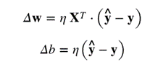
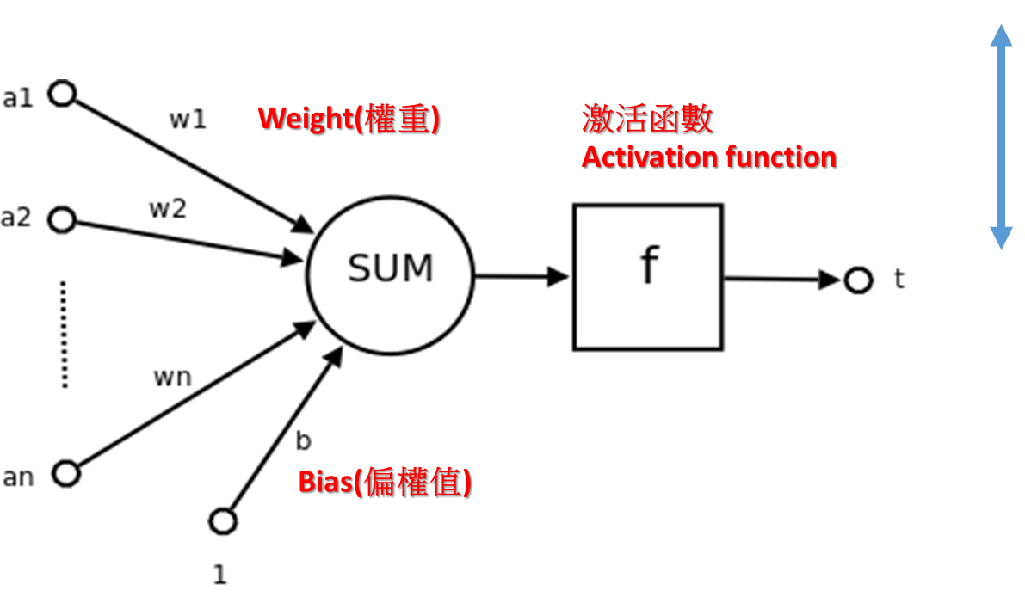
學習能力類神經網路
步驟四:定義Weight(權重)與Bias(偏權值)的更新策略
從錯誤中學習
Update the weights and bias
學習規則
W(新的)=W(前一回)+△W(誤差變動)
b(新的)=b(前一回)+△b(誤差變動)
學習率
learning rate
真實值
誤差
error
模型結果值

Slide 36
學習能力類神經網路
或執行500回
1000回….
步驟五:使用新的Weight(權重)與Bias(偏權值)
計算直到誤差很小(定義何時結束)
誤差最小化
Weight(權重)
激活函數
Activation function
模型結果值
Bias(偏權值)

Slide 37
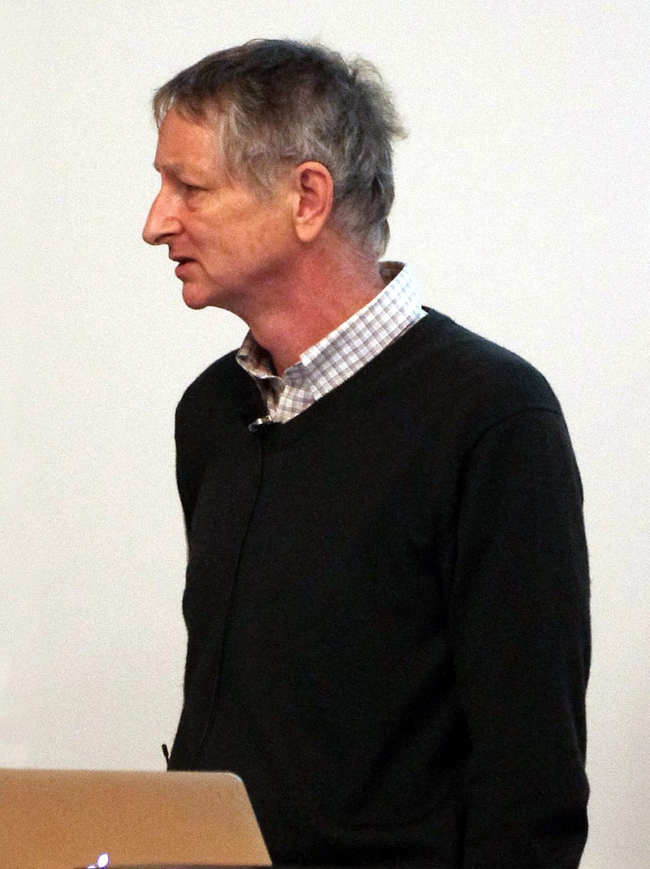
Godfather of Deep Learning
重要里程碑
1986 :the backpropagation algorithm for training multi-layer neural networks
https://www.cs.toronto.edu/~hinton/
Hinton, G. E., Osindero, S. and Teh, Y. (2006)
A fast learning algorithm for deep belief nets.
Neural Computation, 18, pp 1527-1554
2012 AlexNet ( Alex Krizhevsky)啟動AI/NN電腦視覺熱潮
2018 Turing Prize (Yoshua Bengio and Yann LeCun )
2012年在coursera開設課程的簡報https://www.cs.toronto.edu/~hinton/coursera_slides.html

Slide 38
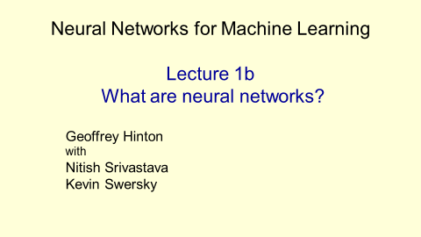
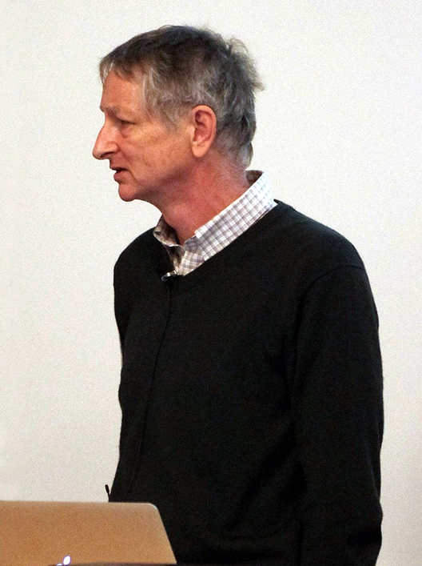
https://www.cs.toronto.edu/~hinton/coursera_slides.html

Slide 39
Deep Learning
深度學習

Slide 40
CNN

Slide 41
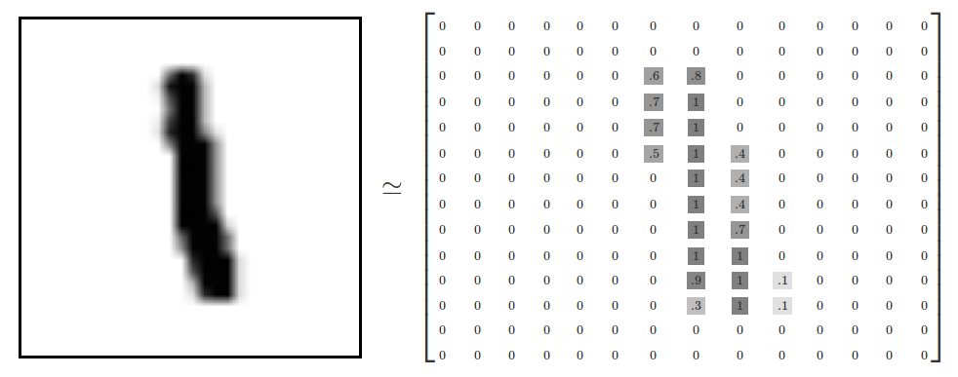
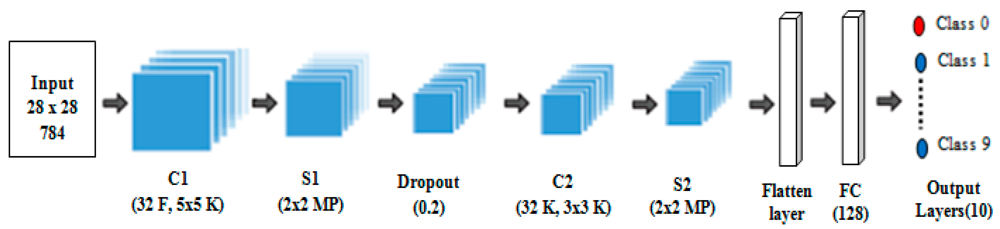
每一張手寫的數字都是28*28(=784)
用28*28矩陣來代表一張圖
輸入層有
784個單元
網路架構設計:使用那些層
Convolution? Pooling? Dropout?Dense?

Slide 42
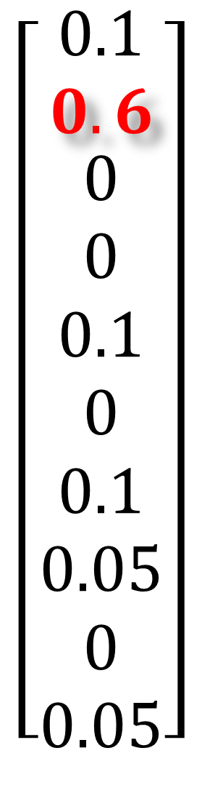
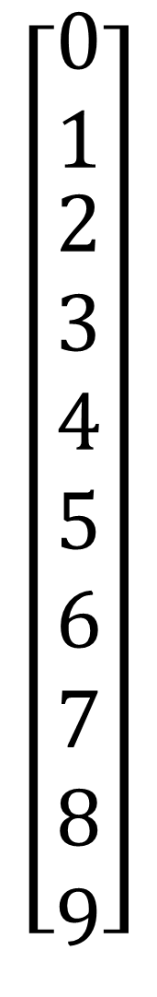
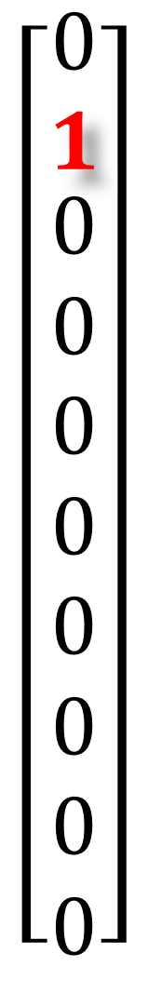
計算的答案
真實的答案
$$\left[\begin{aligned}\begin{aligned}0 \\ 1\end{aligned} \\ 2 \\ 3 \\ 4 \\ 5 \\ 6 \\ 7 \\ 8 \\ 9\end{aligned}\right]$$
$$\left[\begin{aligned}\begin{aligned}0.1 \\ 0.6\end{aligned} \\ 0 \\ 0 \\ 0.1 \\ 0 \\ 0.1 \\ 0.05 \\ 0 \\ 0.05\end{aligned}\right]$$
$$\left[\begin{aligned}\begin{aligned}0 \\ 1\end{aligned} \\ 0 \\ 0 \\ 0 \\ 0 \\ 0 \\ 0 \\ 0 \\ 0\end{aligned}\right]$$
輸出層有
10個單元
代表0-9
的機率
機率最高
的就判定
是哪個數字
one-shot encoding
計算後
輸出結果
multiclass
classification
全部加起
來的機率
為1

Slide 43
多層感知機 Multilayer perceptron, MLP
有多少個W與b參數??
Wi,j
Wj,k
Wk,l
output layer
output layer
1個節點
Input layer
hidden layer 1
hidden layer 2
Input layer
100個節點
Hidden layer 1
1000個節點
Hidden layer 2
1000個節點
如何快速計算
W與b參數的更新??
Backprogation
誤差反向傳播法

Slide 44
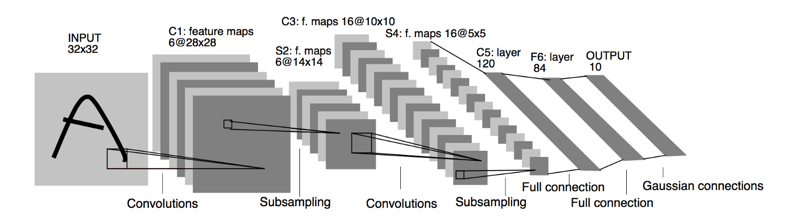
A Survey of the Recent Architectures of Deep Convolutional Neural Networks
https://arxiv.org/abs/1901.06032

Slide 45
RNN

Slide 46
NLP Natural Language Processing 自然語言處理
https://zh.wikipedia.org/wiki/自然語言處理
自然語言處理（Natural Language Processing，NLP）是人工智慧和語言學領域的分支學科。
此領域探討如何處理及運用自然語言；自然語言處理包括多方面和步驟，基本有認知、理解、生成等部分。
自然語言認知和理解是讓電腦把輸入的語言變成有意思的符號和關係，然後根據目的再處理。自然語言生成系統則是把電腦資料轉化為自然語言。
http://research.sinica.edu.tw/nlp-natural-language-processing-chinese-knowledge-information/

Slide 47
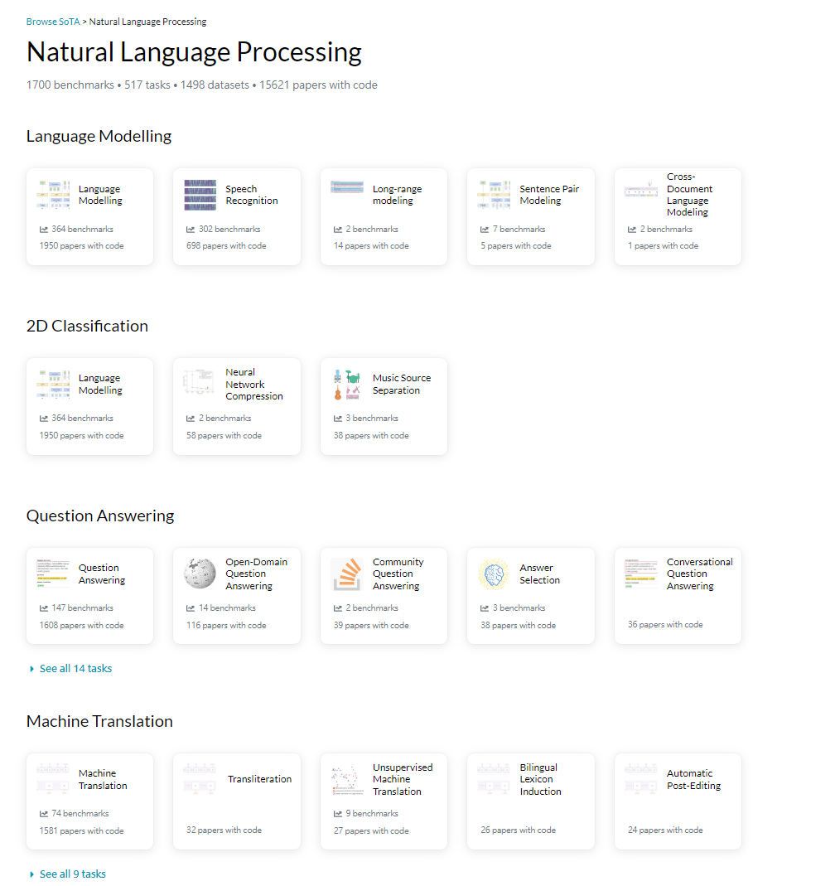
https://paperswithcode.com/area/natural-language-processing

Slide 48
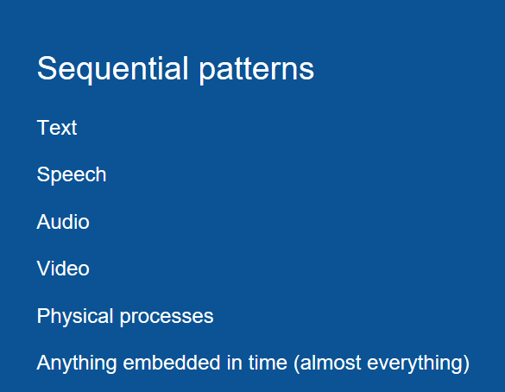
RNN for…..
列到序列翻譯（sequence to sequence translation），包括將語音轉為文字或翻譯不同語言
https://brohrer.mcknote.com/zh-Hant/how_machine_learning_works/how_rnns_lstm_work.html

Slide 49
NLP應用
文字朗讀（Text to speech）/語音合成（Speech synthesis）
語音識別（Speech recognition）
中文自動分詞（Chinese word segmentation）
詞性標註（Part-of-speech tagging）
句法分析（Parsing）
自然語言生成（Natural language generation）
文字分類（Text categorization）
資訊檢索（Information retrieval）
資訊抽取（Information extraction）
文字校對（Text-proofing）
問答系統（Question answering）
機器翻譯（Machine translation）
自動摘要（Automatic summarization）
文字蘊涵（Textual entailment）
命名實體辨識（Named entity recognition）

Slide 50
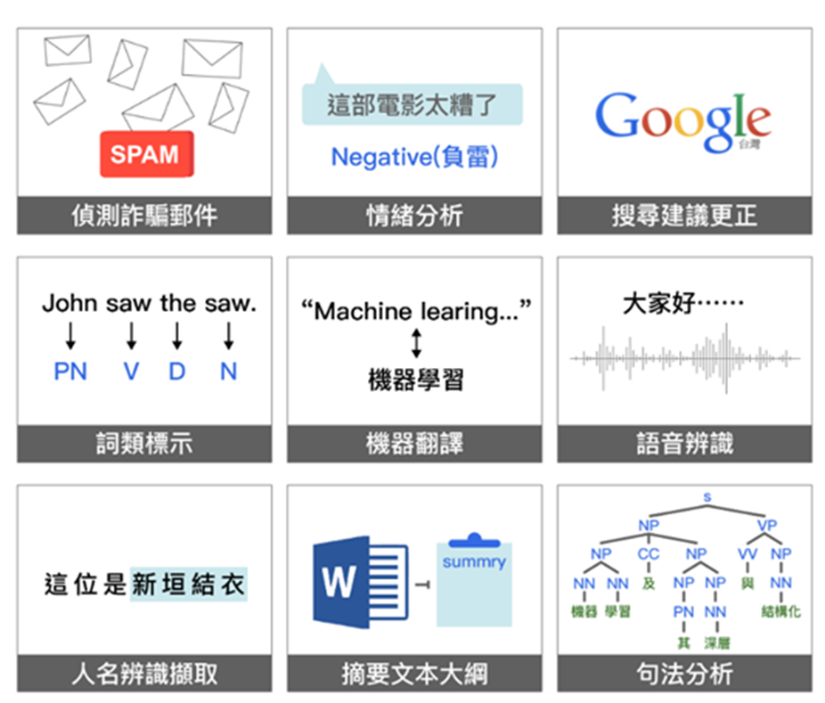

Slide 51
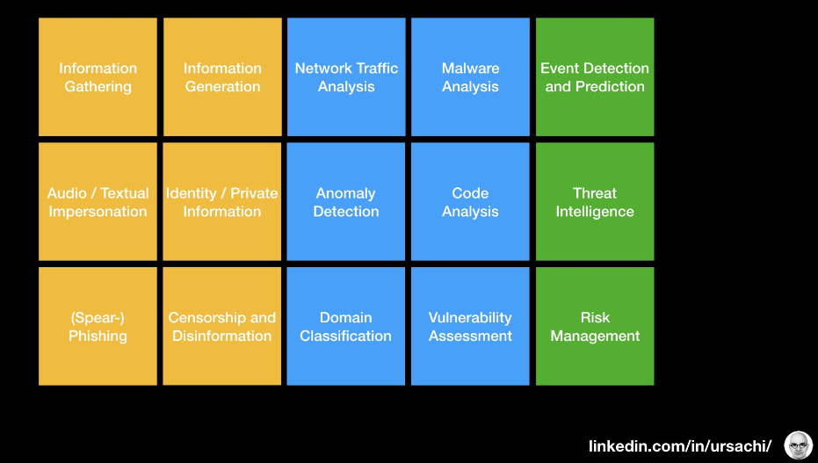
https://www.masernet.com/project/role-and-applications-of-nlp-in-cybersecurity

Slide 52
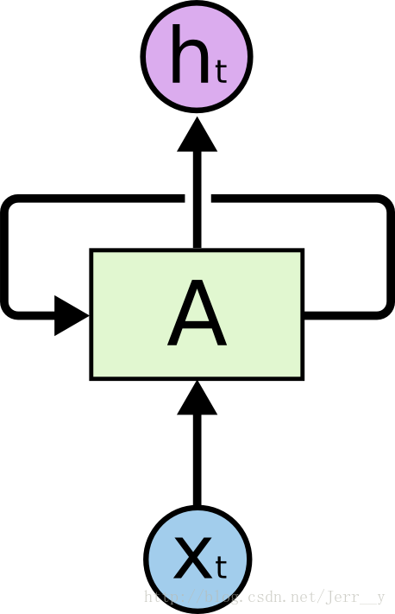
輸出一個結果 h_t $
（t時刻的狀態或者輸出）
網路中的迴圈結構使得某個時刻的狀態能夠傳到下一個時刻
A loop allows information to be passed from one step of the network to the next
輸入$ x_t （t時刻的特徵向量）

Slide 53

A recurrent neural network can be thought of as multiple copies of the same network, each passing a message to a successor.
This chain-like nature reveals that recurrent neural networks are intimately related to sequences and lists.
They’re the natural architecture of neural network to use for such data.

Slide 54

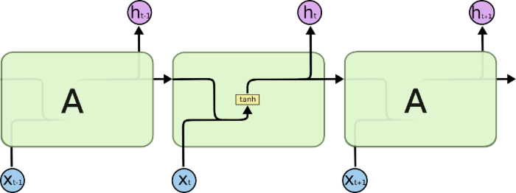
SimpleRNN
所有迴圈神經網路結構都是由完全相同結構的（神經網路）模組進行複製而成的。
在普通的RNNs 中，這個模組結構非常簡單，比如僅是一個單一的 tanh 層

Slide 55

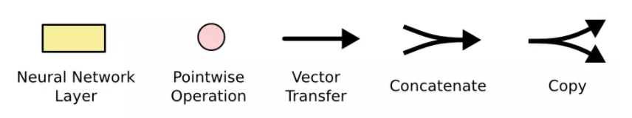
LSTM
LSTMs 也有類似的結構,但是它們不再只是用一個單一的 tanh 層，而是用了四個相互作用的層
https://brohrer.mcknote.com/zh-Hant/how_machine_learning_works/how_rnns_lstm_work.html
https://blog.csdn.net/fendouaini/article/details/80198994

Slide 56
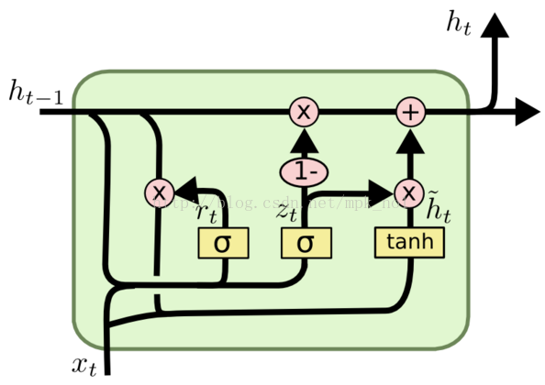
GRU
https://blog.csdn.net/mpk_no1/article/details/72875185

Slide 57
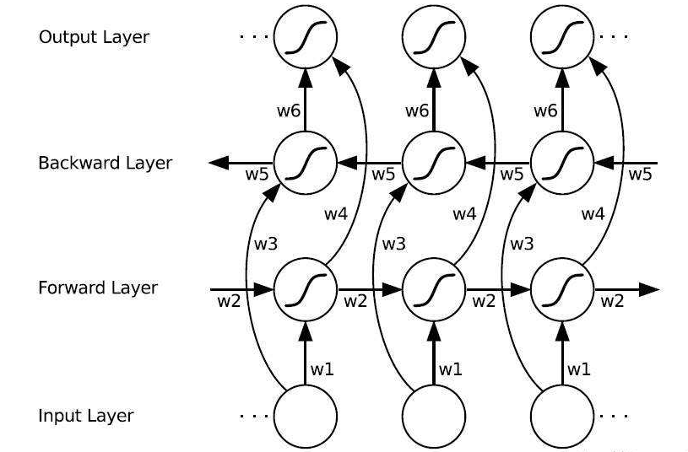
雙向LSTM(Bi-directional LSTM)
https://blog.csdn.net/fendouaini/article/details/80198994

Slide 58
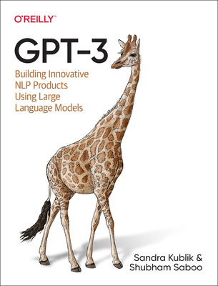
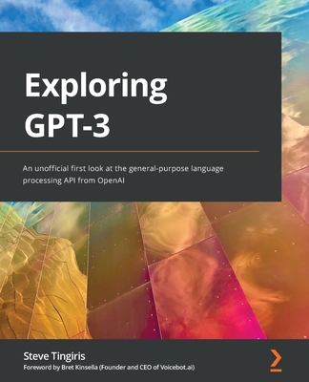
預訓練自然語言模型 (Pre-trained Models for NLP)
Gpt-3: Building Innovative Nlp Products Using Large Language Models

Slide 59
Generative AI

Slide 60
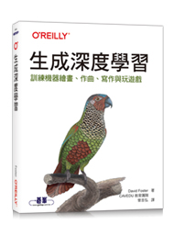
生成型深度學習 Generative Deep Learning
CycleGAN
Paint
Neural Style Transfer
Write
LSTM Network
Compose
RNN
MuseGAN
VAE(2013- )
GAN(2014- )
Play
MDN-RNN

Slide 61
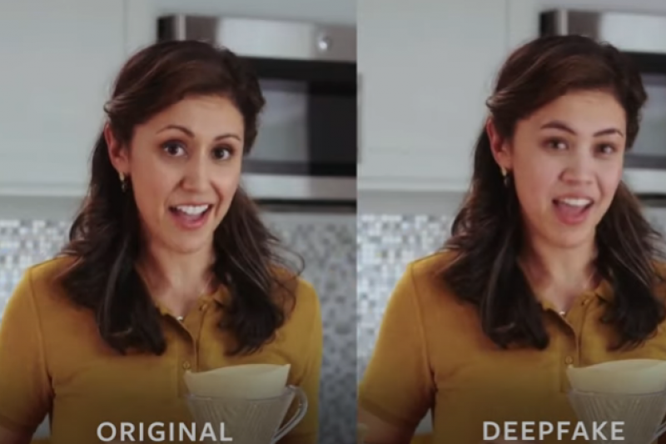
深偽技術|深度偽造|deepfake deep learning+ fake 基於人工智慧的人體圖像合成技術的應用

Slide 62
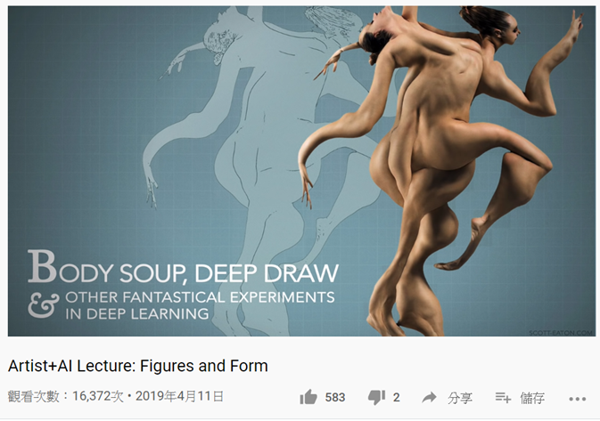
AI Art
Artist+AI Lecture: Figures and Form
https://www.youtube.com/watch?v=TN7Ydx9ygPo

Slide 63
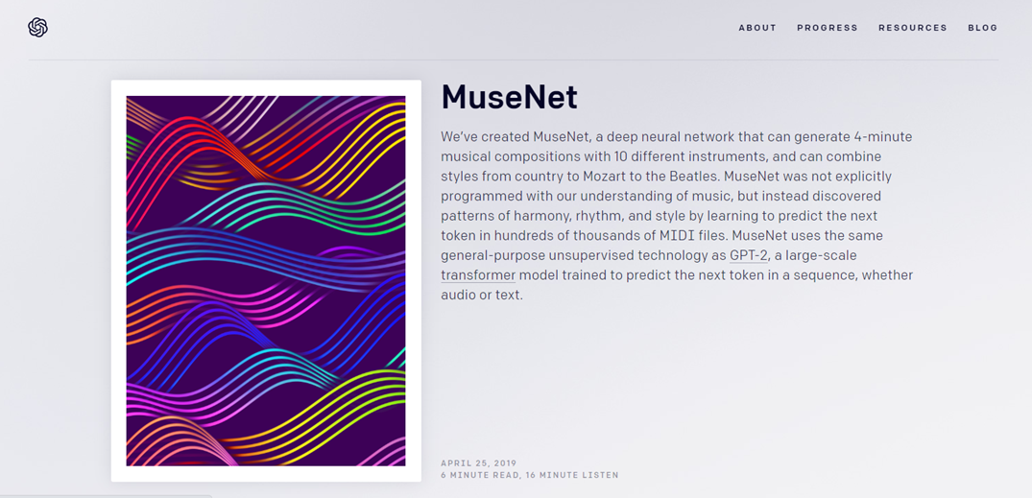
AI Music: Open AI
https://openai.com/blog/musenet/

Slide 64

MuseNet's AI Improvises Mozart
https://www.youtube.com/watch?v=c6DK8IKS9z4

Slide 65


Slide 66
Variational Autoencoder
變分自編碼器
Since 2013

Slide 67




Slide 68

Variational Autoencoder 變分自編碼器

Slide 69
GAN
生成對抗網路
Generative Adversarial Network
Since 2014

Slide 70

CAN
生成式對抗網路
假圖片|假新聞…..這一切都是假的
Ian Goodfellow
2014
https://ithelp.ithome.com.tw/articles/10196257
http://auai.org/uai2017/media/tutorials/shakir.pdf

Slide 71

推薦好書
https://www.tenlong.com.tw/products/9789863126386?list_name=srh

Slide 72

GAN的運作模式: a generative model and a discriminative model
真實圖片
偽造圖片
資料來源
https://github.com/jonbruner/generative-adversarial-networks/blob/master/gan-notebook.ipynb

Slide 73

Generating images/frames
貢獻1:DCGAN
Deep Conv. GAN (DCGAN) effectively generated 64x64 RGB images in a single shot. It is also the base of all image generation GAN architectures.
fully connected
fully connected
Strided transposed conv layers
Conv layers,
no max-pool

